Slide 1
Algoritmo Very Insecure & Vulnerable
Seguridad Informática

Slide 2

Sustitución Polialfabética (Confusión)
Por medio de una clave dada por el usuario, se asigna a cada letra del mensaje una letra y se va aumentando en valor dentro del alfabeto.
Message + Key
M + K
e + e
s + y ...
(A = 65 C = 67) => P = 80

Slide 3
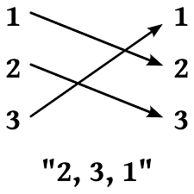
2) Permutación (Difusión)
Permutación entre caracteres del mensaje.
p | i | p | e | s
i | p | e | p | s

Slide 4
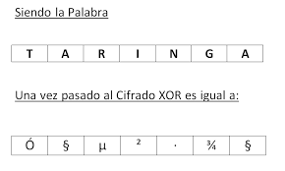
3) XOR (Confusión)
Se aplica al mensaje la operación XOR con la llave dada en un principio.
Message xor Key = NewMessage

Slide 5
8 rondas del algoritmo

